Slide 1
INCONTRO DI LUCCA
29 GENNAIO 2016

Slide 2
IMPOSTAZIONE
COSTRUTTO DI COMPETENZA
DIDATTICA PER COMPETENZE
UNITÀ DI APPRENDIMENTO

Slide 3
COSTRUTTO DI COMPETENZA

Slide 4
INPUT: DEFINIZIONE DI COMPETENZA
TRATTA DA INTERNET
TUTTI INSIEME
MAPPA COGNITIVA PERSONALE SU FOGLIO
RIFLESSIONI: MAPPA COGNITIVA COLLETTIVA (LIM)
PRESENTAZIONE COSTRUTTO
DI COMPETENZA
CONFRONTO TRA CONOSCENZE PREGRESSE E PRESENTAZIONE RELATORE
A PICCOLI GRUPPI
ELABORAZIONE
MAPPA CONCETTUALE INDIVIDUALE

Slide 5
UNA DEFINIZIONE
“Le competenze … sono (o dovrebbero essere) formate da un mix equilibrato di “Sapere”, “Saper fare” e “Saper essere” , come ci insegnano gli esperti della materia”

Slide 6
SIETE D’ACCORDO?
VI CHIEDO DI MOTIVARE SE SIETE D’ACCORDO OPPURE NO SU UN FOGLIO
POTETE USARE UNO SCHEMA, UNA MAPPA
OPPURE UN SCALETTA
AVETE A DISPSIZIONE 5 MINUTI

Slide 7
COS’È L’APPRENDIMENTO?

Slide 8
L’APPROCCIO TRADIZIONALE (TRASMISSIONE-RICEZIONE)
DOCENTE
LEZIONE/SPIEGAZIONE INTERROGAZIONE/ PROVA SCRITTA
ASCOLTO/ESERCITAZIONE/STUDIO/PROVA
STUDENTE

Slide 9
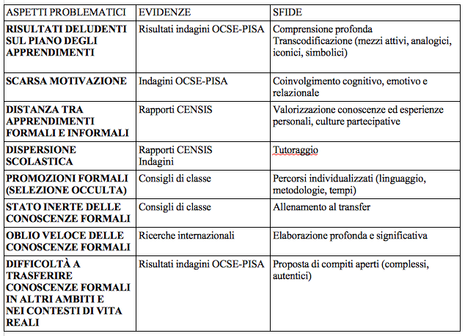
RAGIONI PER CAMBIARE

Slide 10
EFFICACIA DELLE METODOLOGIE IN BASE ALLA EVIDENZE (TENDENZE)

Slide 11
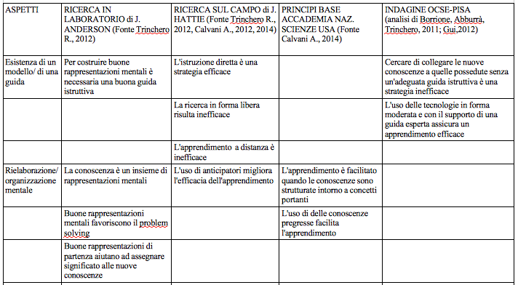

Slide 12
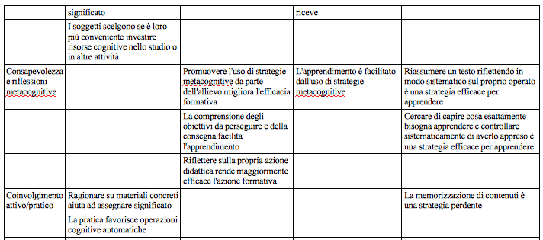

Slide 13
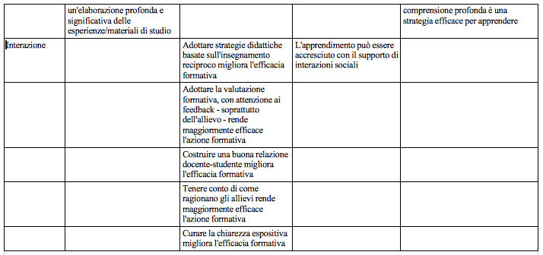

Slide 14
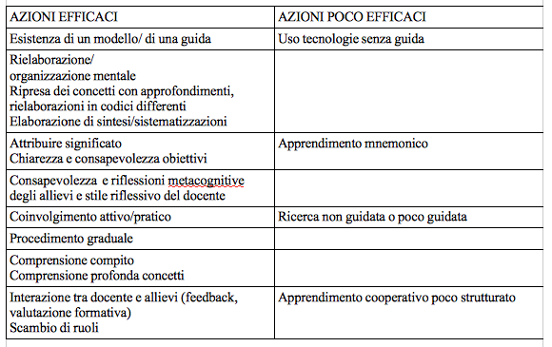
DATI EMERGENTI

Slide 15
APPROCCIO COSTRUTTIVISTA/FENOMENOLOGICO PER COMPETENZE

Slide 16
SAPER AGIRE
CONOSCENZE
RISORSE
ABILITÀ
POTER AGIRE
DISPOSIZIONI MENTALI
MOBILITAZIONE RISORSE
SCHEMI OPERATIVI
CAPACITÀ PROGETTUALI
AUTOGESTIONE
CAPACITÀ RIFLESSIVE/ METACOGNITIVE
AUTOREGOLAZIONE
SENSO DI AUTOEFFICACIA
CONCEZIONI/VALORI
VOLER AGIRE
IMPEGNO
VOLIZIONI

Slide 17
ESSERE COMPETENTE
IMPLICA
DI FRONTE A UNA SITUAZIONE PROBLEMATICA RIGUARDANTE SIA LA SFERA SCOLASTICA CHE QUELLA EXTRASCOLASTICA,
SAPERSI GESTIRE EFFICACEMENTE
POTENDO CONTARE SU UN
REPERTORIO PERSONALE
DI RISORSE COGNITIVE
PROGETTANDO UN PERCORSO FUNZIONALE AL CONTESTO E AL COMPITO RICHIESTO, MOBILITANDO E ORCHESTRANDO LE RISORSE INTERNE (COGNITIVE ED EMOTIVE) ED ESTERNE
SE NECESSARIO,
RIUSCENDO A CAMBIARE SCHEMI CONCETTUALI E PROCEDURALI CONSOLIDATI
DECIDENDO DI VOLERSI IMPEGNARE E PERSISTERE NONOSTANTE LA FATICA E LE DIFFICOLTÀ
LIVELLO 1
LIVELLO 2
LIVELLO 3

Slide 18
ESEMPIO: SAPER STUDIARE

Slide 19
1° LIVELLO
2° LIVELLO
CONOSCENZE (IMMIGRAZIONE, CAUSE, EFFETTI…)
ABILITÀ
(INTERROGARE IL TESTO, INFERIRE, COLLEGARE, PARAFRASARE…)
ABITI MENTALI
(ASCOLTO, CONCENTRAZIONE, ASSUMERE PUNTI DI VISTA DIVERSI…)
GESTIRSI
(PIANIFICARE AZIONI, SCEGLIERE STRATEGIA, USARE STRUMENTI…)
SAPER STUDIARE
3° LIVELLO
MOTIVAZIONE
(COMPRENDERE IMPORTANZA, SENTIRSI CAPACE…)
VOLIZIONE
(DECISIONE, IMPEGNO, PERSISTENZA…)
RIFLETTERE STRATEGICAMENTE
(CAMBIARE STRATEGIA…)

Slide 20
DEFINIZIONI DI COMPETENZA
M. PELLEREY
QUADRO EUROPEO DELLE QUALIFICHE (EQF), 2008

Slide 21
DIDATTICA PER COMPETENZE

Slide 22
ESPERIENZA/PRATICA
MODELLO-GUIDA ESPERTO
INTEGRAZIONE APPRENDIMENTI FORMALI E INFORMALI
INTERAZIONI SOCIALI
VETTORI
COMPRENSIONE PROFONDA
FEEDBACK DOCENTE/STUDENTE
RIFLESSIVITÀ
METACOGNITIVA
ORGANIZZAZIONE
MENTALE
INTEGRAZIONE COGNITIVITÀ/ AFFETTIVITÀ

Slide 23
AMBIENTI DI APPRENDIMENTO

Slide 24
TRADIZIONALE
(AULA CLASSE)
AMBIENTI DI APPRENDIMENTO
LABORATORIO
(AULE ATTREZZATE)
AMBIENTE APPRENDIMENTO VIRTUALE

Slide 25
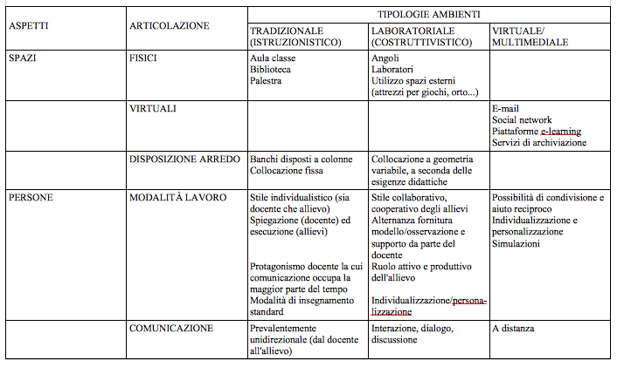

Slide 26
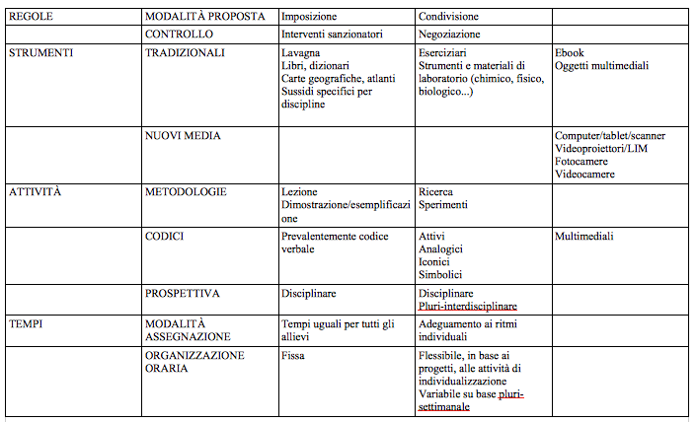

Slide 27
AMBIENTE DI APPRENDIMENTO
LABORATORIALE

Slide 28
ASPETTI | ELEMENTI | PROCESSI
PROGETTO | TEMA | Assumere punti di vista differenti, correlare
 | FINALITÀ | Apprendere per scoperta, pensiero flessibile, pensiero critico, progettare…
 | OBIETTIVI | Concettualizzare, teorizzare; Classificare, analizzare, sintetizzare
SPAZI | AULA | Agire e riflettere
 | LABORATORI | Agire e riflettere
 | AMBIENTI VIRTUALI | Ricercare, selezionare, rielaborare, valutare criticamente
RELAZIONI | AGGREGAZIONE | Cooperare
 | COMUNICAZIONE | Dialogare
 | REGOLE | Condividere, negoziare

Slide 29
METODOLOGIA | PERCORSO | Problematizzare, ipotizzare, rilevare, verificare, relazionare
 | CODICI | Transcodificare
 | PROCEDIMENTI | Dal concreto all’astratto e viceversa; dal particolare al generale e viceversa
STRUMENTI | TRADIZIONALI | Ampliare, approfondire le conoscenze
 | MEDIA DIGITALI | Ampliare e approfondire conoscenze, anche con oggetti multimediali
ATTIVITÀ | SCIENZE MATEMATICA …. | Applicare, produrre, creare

Slide 30
METODOLOGIE

Slide 31
MODELLO
MISTO
MODELLO
DIRETTIVO
MODELLO
ATTIVO
LEZIONE
INTERATTIVA
APPRENDISTATO COGNITIVO
APPRENDIMENTO ESPANSIVO
RICERCA
EAS (LEZIONE
CAPOVOLTA
PROGETTO

Slide 32
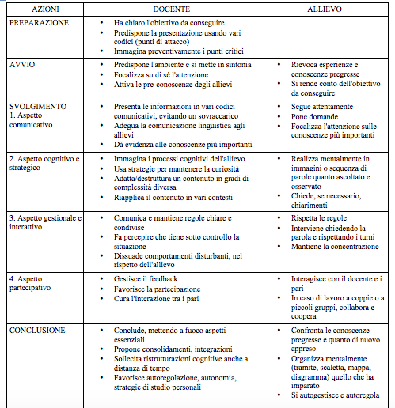
LEZIONE INTERATTIVA

Slide 33
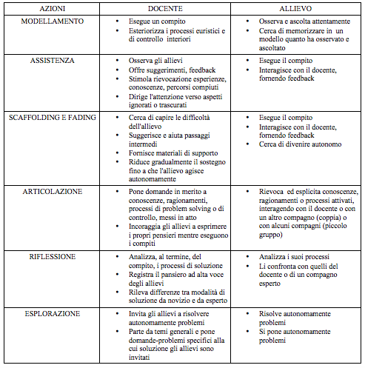
APPRENDISTATO
COGNITIVO

Slide 34
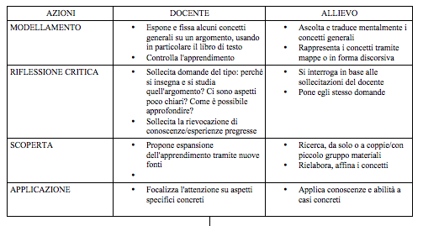
APPRENDIMENTO ESPANSIVO

Slide 35
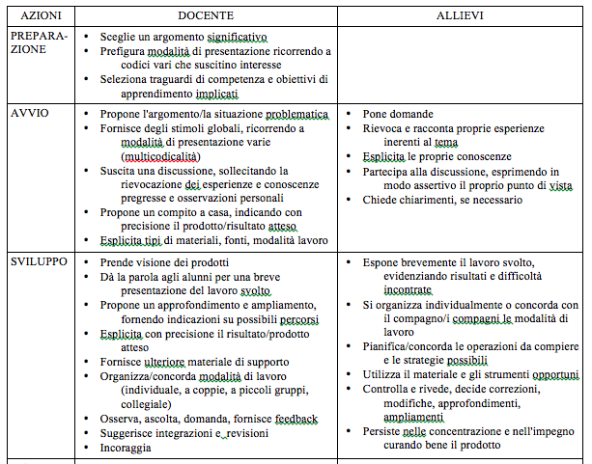
1. LEZIONE CAPOVOLTA

Slide 36
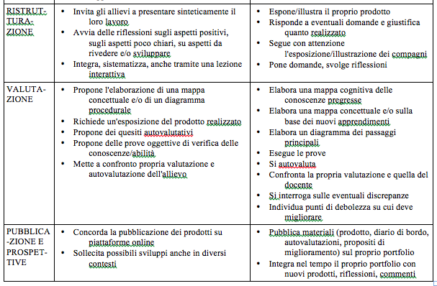
2. LEZIONE CAPOVOLTA

Slide 37
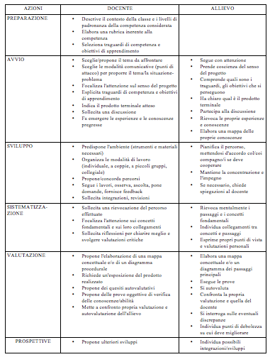
PROGETTO

Slide 38
UNITÀ DI APPRENDIMENTO UN POSSIBILE MODELLO: PROGETTAZIONE A RITROSO (WIGGINS G., McTIGHE J.)

Slide 39
PROGETTAZIONE A RITROSO
CURRICOLO A SPIRALE: COMPRENSIONE PROFONDA
PLURALITÀ DI CODICI
PLURALITÀ DI STRUMENTI DI VALUTAZIONE

Slide 40
ESEMPIO COMPETENZA: COMPRENDERE LE CARATTERISTICHE FONDAMENTALI DI UN FENOMENO SOCIO-STORICO DOCUMENTANDOSI

Slide 41
OPERAZIONI | ELEMENTI | STRUMENTI/SPECIFICAZIONI
SITUAZIONE PARTENZA | CONTESTO CLASSE LIVELLI DI PARTENZA | Descrizione Dati disponibili
AMBITO | DISCIPLINA/E ARGOMENTO | Storia, italiano, economia, geografia…
IDENTIFICARE I RISULTATI DESIDERATI | CONOSCENZE IMPORTANTI | Mappa concettuale (nodi e collegamenti)
 | ABILITÀ NECESSARIE | Diagramma delle procedure
 | COMPETENZA | Rubrica con dimensioni specifiche, disposizioni mentali, valori
DETERMINARE LE EVIDENZE DI ACCETTABILITÀ | STRUMENTI RILEVAZIONE PARTENZA | Test (accertamento prerequisiti) Conversazione Mappe cognitive
 | STRUMENTI CONTROLLO IN ITINERE | Osservazioni Dialogo Riflessioni metacognitive
 | STRUMENTI VALUTAZIONE FINALE | Test oggettivi Questionario con domande aperte Compiti complessi

Slide 42
COS’È
COME SI MANIFESTA
DEFINIZIONE
FENOMENO RICORSIVO NELLA STORIA
FLUSSI MIGRATORI
DIMENSIONI QUANTITITATIVE
PAESI DI PROVENIENZA
IMMIGRAZIONE
CONSEGUENZE
CAUSE
IMMIGRATI
OSPITANTI
GLOBALIZZAZIONE
POVERTÀ
GUERRE
…
DISAGI VIAGGIO
INTEGRAZIONE
RICERCA LAVORO
PROBLEMA ALLOGGIO…
ACCOGLIENZA
OSTILITÀ
SENSO DI INSICUREZZA
PREGIUDIZI
….

Slide 43
ABILITÀ
INFERIRE
COMPRENDERE
ANALIZZARE
SINTETIZZARE
SELEZIONARE
DOCUMENTARSI
RIELABORARE
ORGANIZZARE
COMUNICARE
COMUNICARE
CONVERSARE
DISCUTERE

Slide 44
OPERAZIONI | ELEMENTI | STRUMENTI/SPECIFICAZIONI
PIANIFICARE PERCORSO | SITUAZIONE PROBLEMA | Stimolo docente (uso di codici vari)
 | SENSO PERCORSO FORMATIVO | Conversazione Discussione
 | RIEVOCAZIONE CONOSCENZE/ESPERIENZE PREGRESSE | Conversazione Mappa cognitiva
 | AMBIENTE DI APPRENDIMENTO METODOLOGIE | Ambiente istruzionistico (lezione, percorsi recupero…) Ambiente laboratoriale (apprendistato cognitivo, problem solving…; lavoro a coppie/piccoli gruppi) Ambiente virtuale (piattaforme, servizi archiviazione…)
 | SEQUENZA ATTIVITÀ | Prima acquisizione Consolidamento Sistematizzazione/organizzazione mentale
 | RISORSE | Strumenti Materiali

Slide 45
POSSIBILE PERCORSO
RICERCA MATERIALI SU FONTI VARIE
DISCUSSIONE TRA TESI OPPOSTE (PRO/ IMMIGRATI
STESURA DI UNA RELAZIONE
RIFLESSIONI COLLEGIALI
ESPOSIZIONE A LIVELLO DI PICCOLI GRUPPI
TEST OGGETTIVO PER VERIFICA CONOSCENZE
INTEGRAZIONE MATERIALI DA PARTE DEL DOCENTE
ELABORAZIONE DI UNA MAPPA CONCETTUALE INDIVIDUALE
REALIZZAZIONE DI UN PRODOTTO (VIDEO, EBOOK, POWER POINT) A COPPIE
AUTOVALUTAZIONE

Slide 46
COMPRENSIONE PROFONDA
Esistono molti modi diversi di comprendere che si sovrappongono, senza per questo essere riducibili l’uno all’altro e, simultaneamente, molti modi diversi di insegnare a comprendere”.
Passmore, La filosofia dell’insegnamento

Slide 47
INTERPRETARE
Raccontare storie significative in modo da far comprendere
SPIEGARE
Resoconti motivati su fenomeni/fatti/dati
APPLICARE
Riutilizzare e adattare quanto appreso
COMPRENSIONE
PROFONDA
AVERE PROSPETTIVA
Assumere punti di vista diversi
AUTOCONOSCERSI
Conoscere proprie caratteristiche, pregi e limiti
EMPATIZZARE
Comprendere e valorizzare ciò che dicono gli altri

Slide 48
ATTIVI
Esercitazioni laboratoriali
Visite
Esperimenti
Costruzione plastici
ANALOGICI
Role play
Simulazioni
Drammatizzazioni
CODICI DI RAPPRESENTAZIONE
SIMBOLICI
Descrizioni
Esposizioni
Argomentazioni
ICONICI
Disegni
Tabelle
Grafici
Mappe
Foto e video

Slide 49
VARIETÀ STRUMENTI E DISTRIBUZIONE MOMENTI VALUTATIVI LUNGO IL PERCORSO DI APPRENDIMENTO
Prodotto sviluppato a scuola
Mappa concettuale individuale
Riflessioni: conversazione
Ricostruzione percorso
Grafico di autovaluazione
Commenti, chiarimenti
Rubriche valutative
Prodotto a casa
Riflessioni
Portfolio

Slide 50
CODICI
VERBALE ORALE
VERBALE SCRITTO
GRAFICO
MULTIMEDIALE
OPERAZIONI COGNITIVE
SPIEGARE
INTERPRETARE
APPLICARE
ASSUMERE PUNTI DI VISTA
…
PLURIDIMENSIONALITÀ
VALUTAZIONE
OSSERVAZIONE
CONVERSAZIONE
DIALOGO
TEST
PRODOTTO COMPITO
AUTOVALUTAZIONE
METODOLOGIE
RICERCA
COMPRENSIONE/STUDIO
LAVORO DI GRUPPO
DISCUSSIONE

Slide 51
“… Lottereste per il bambino che ha più bisogno… Vi svegliereste la notte col pensiero fisso su di lui a cercare un modo nuovo di far scuola, tagliato su misura sua … io i miei figlioli li amo, che ho perso la testa per loro, che non vivo che per farli crescere, per farli aprire, per farli sbocciare, per farli fruttare”. Don Lorenzo Milani, Lettere

Slide 52
“… io i miei figlioli li amo, che ho perso la testa per loro, che non vivo che per farli crescere, per farli aprire, per farli sbocciare, per farli fruttare”.

Slide 53
GRAZIE PER L’ASCOLTO

